Slide 1
LCA
EXPLICATIONS CORRECTION EDN interfacultaire sept 2024
J Haesebaert
julie.haesebaert@chu-lyon.fr
02/10/2024

Slide 2
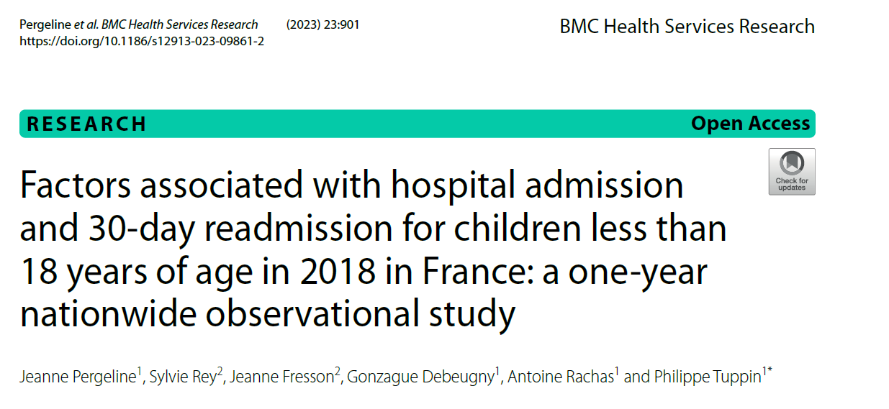
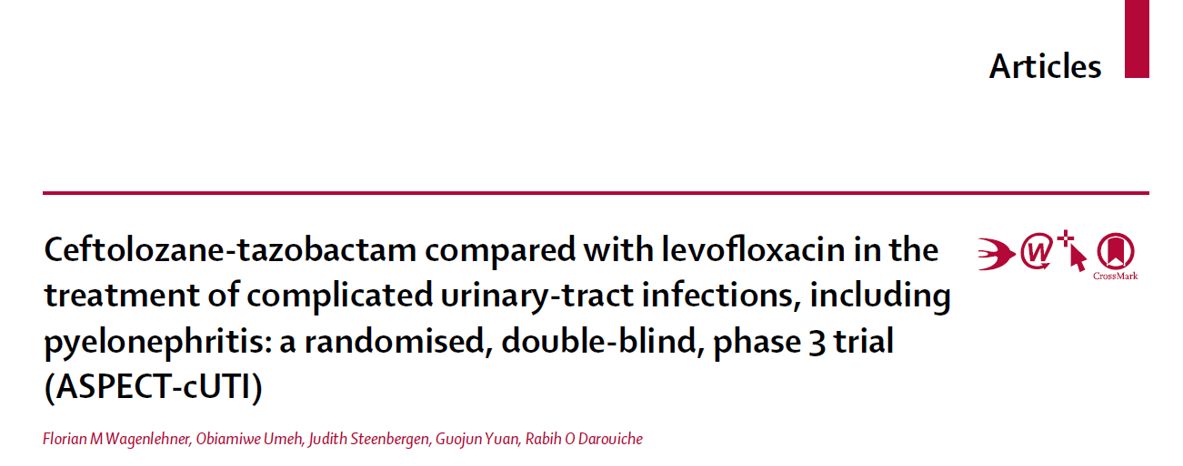
SUJETS

Slide 3
SUJET EPIDEMIO

Slide 4
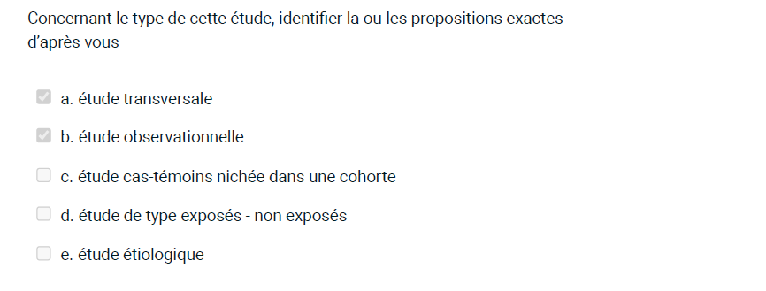
Question 3

Slide 5
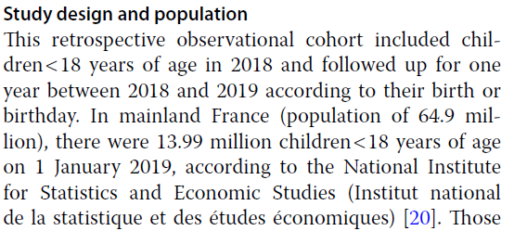
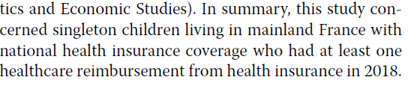
Question 3
Inclusion + mesure de tous les évènements / variables d’intérêt sur la même année
Pas de nation de temporalité : ALD, recours aux soins, hospitalisation etc mesurés sur une période identique sans détail de dates

Slide 6
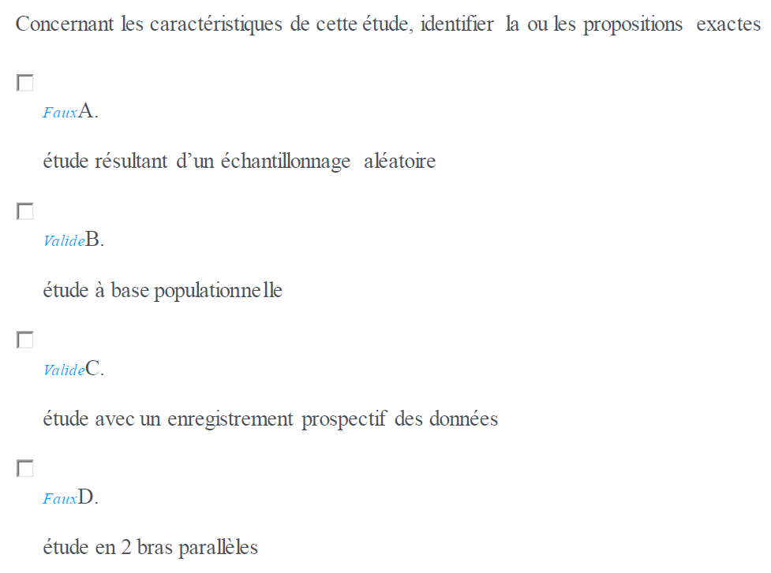
Question 4
SNDS = assurance maladie + PMSI + CepiDC etc.
-> Données populationnelles enregistrées prospectivement dans la base
au moment où les soins sont consommés
Soins de ville et hospitaliers

Slide 7
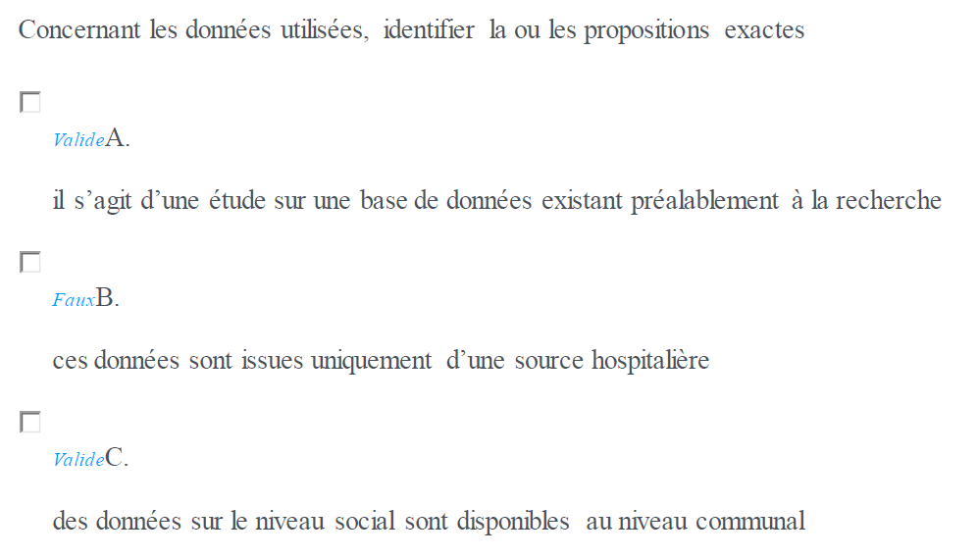
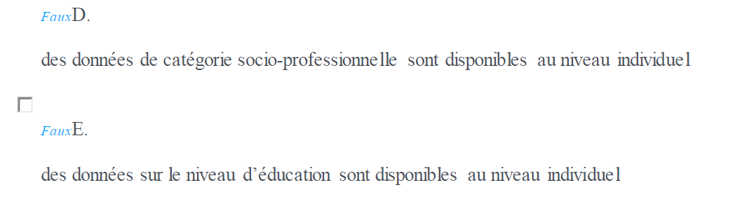
Question 5
SNDS
-> Données populationnelles enregistrées prospectivement dans la base
au moment où les soins sont consommés
Soins de ville et hospitaliers
Fdep = Indice de déprivation calculé selon le lieu d’habitation
Pas de données individuelles sur le social ou comportemental dans le SNDS = c’est une des limites de ces données !
Ici ils ont associé ces indicateurs qui même s’ils ne sont pas individuels complètent bien le SNDS

Slide 8
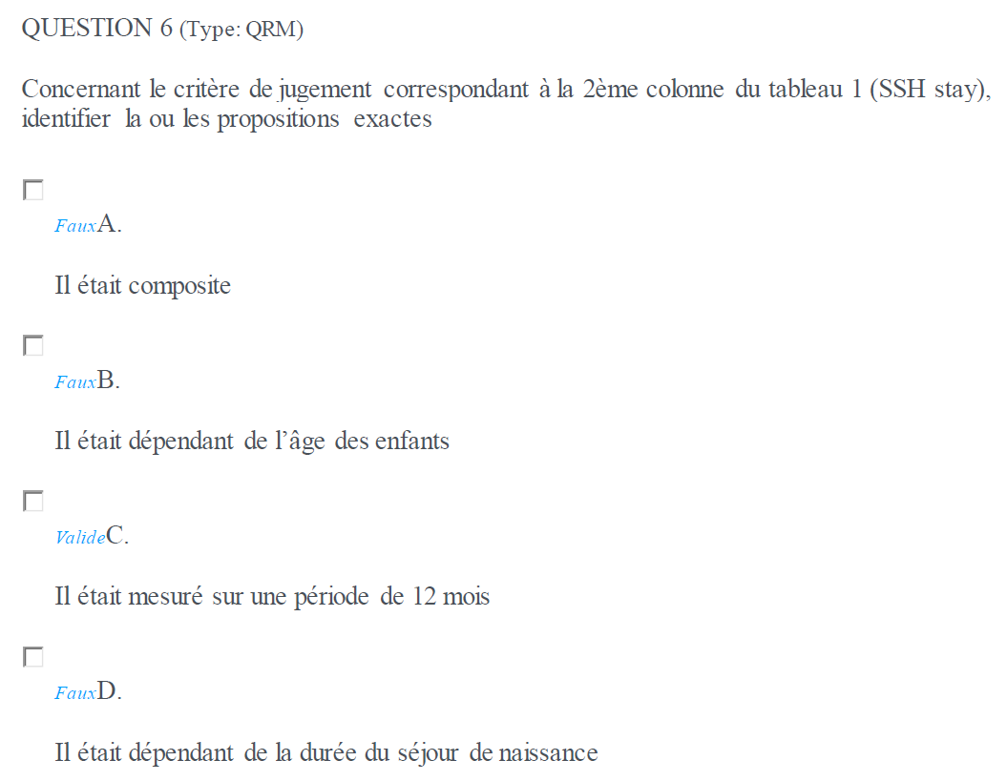
Question 6
SSH = critère simple, unique
Collecté sur la période de 12 mois après l’inclusion
de manière identique quelque soit l'âge des enfants et ne tenant pas compte de l’hospitalisation de la naissance pour les nouvx-nés

Slide 9
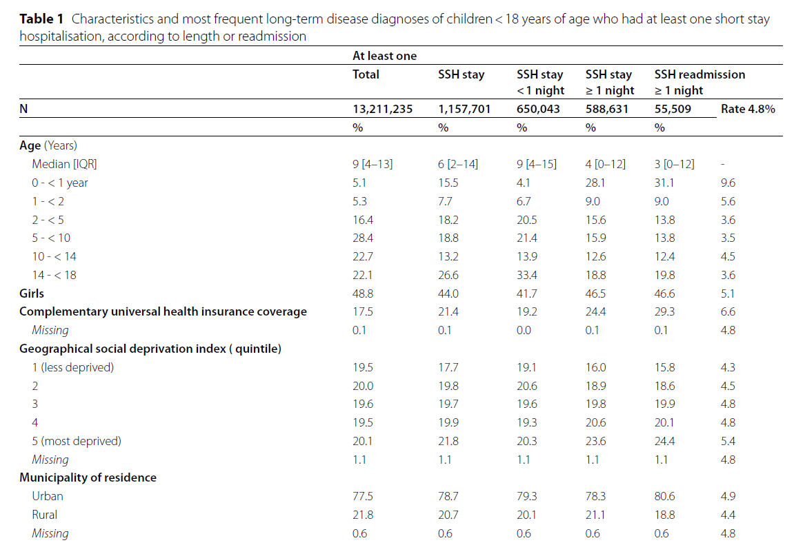

Slide 10
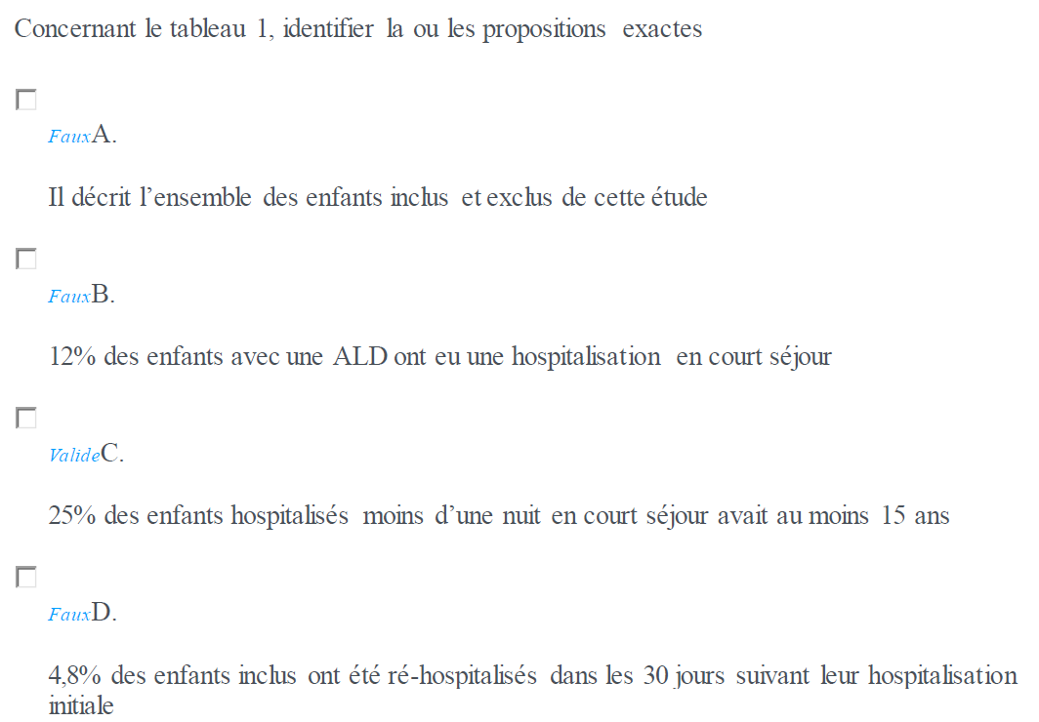
Question 8

Slide 11
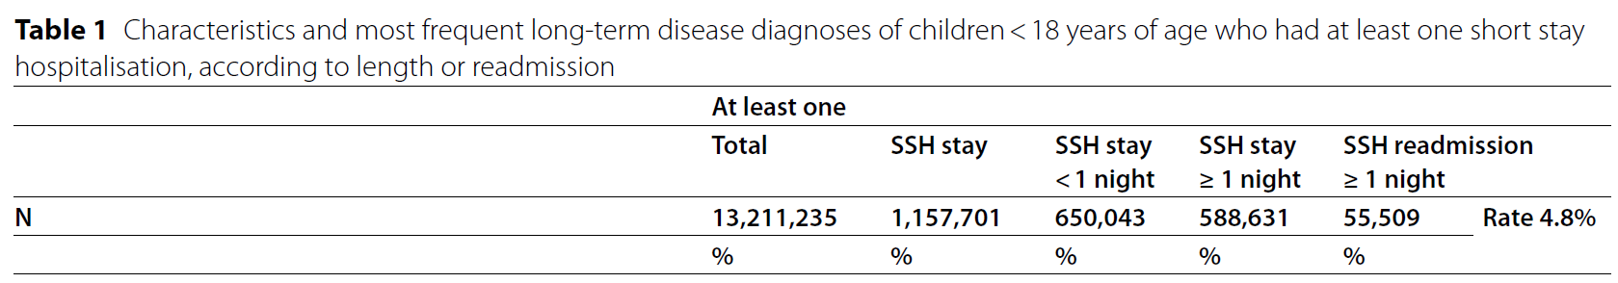
« 12% des enfants hospitalisés en court séjour avaient au moins une ALD »

Slide 12
Question 8
Chez enfants avec SSH
55,509/1,157,701 = 4,8

Slide 13
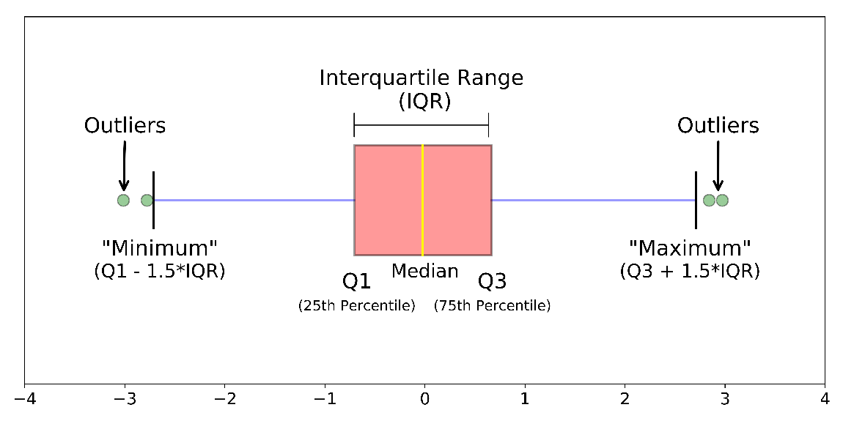
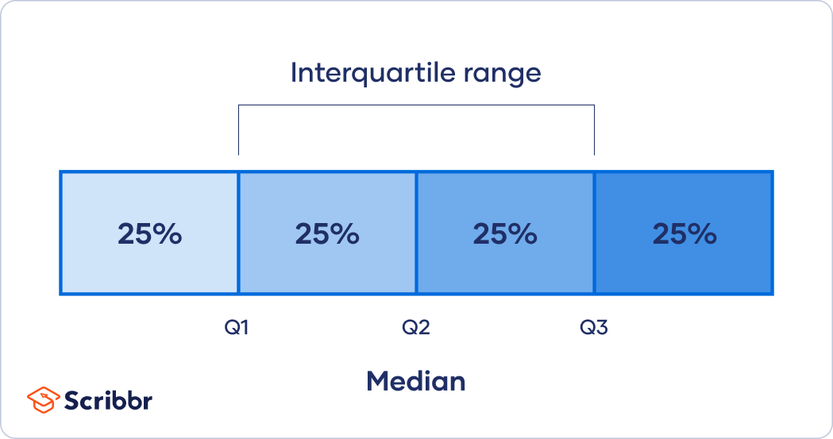
Question 8

Slide 14
Question 8

Slide 15
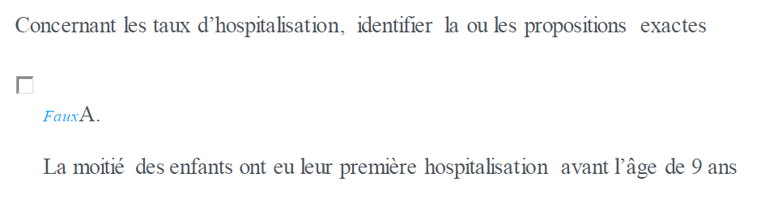
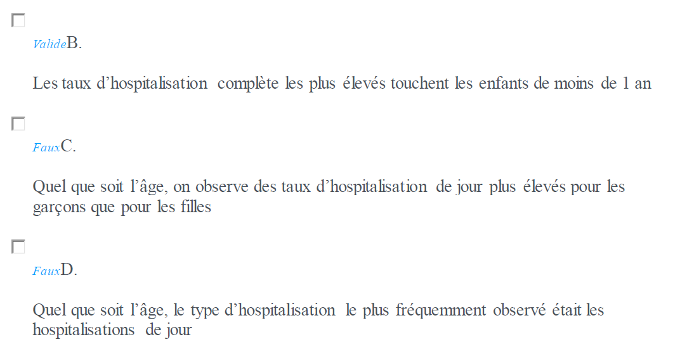
Question 9

Slide 16
Question 9
La moitié des enfants ont eu leur hospitalisation avant l'âge de 6 ans

Slide 17
Question 9

Slide 19
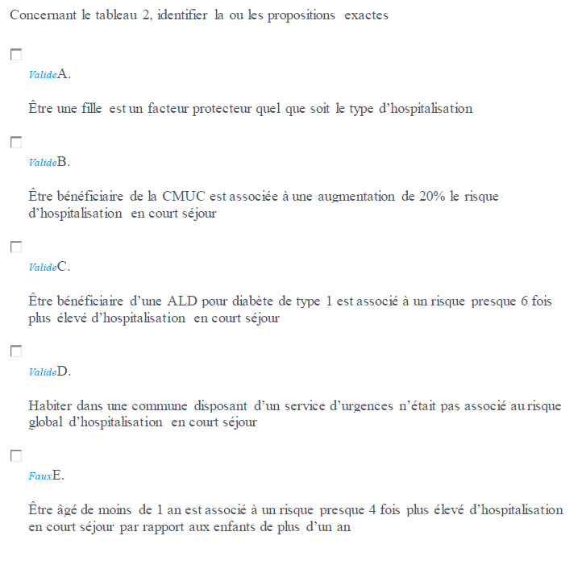
Question 10

Slide 20
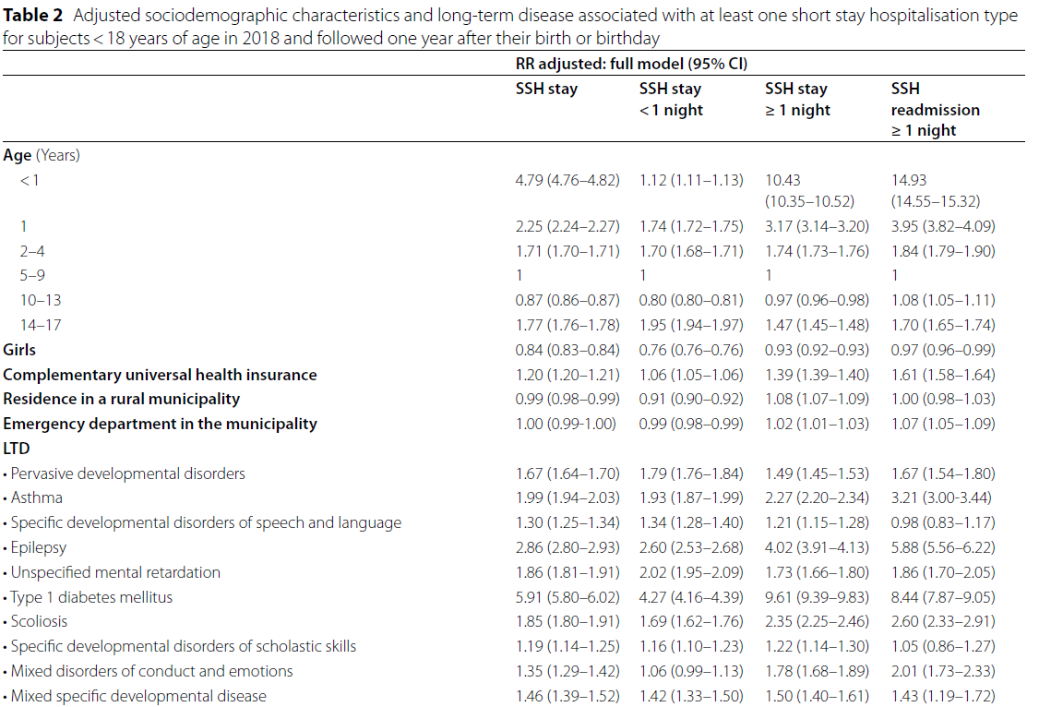

Slide 21
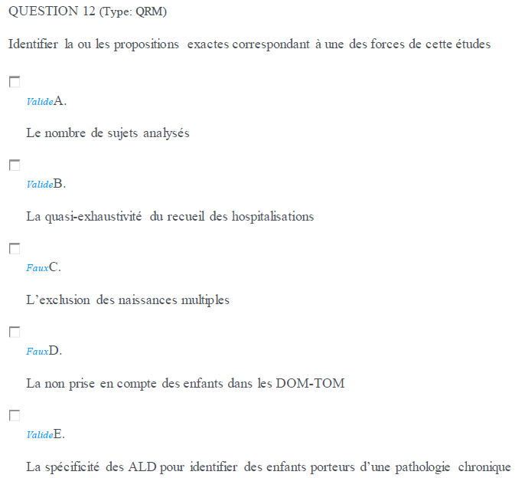
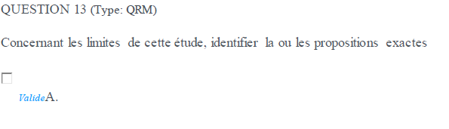
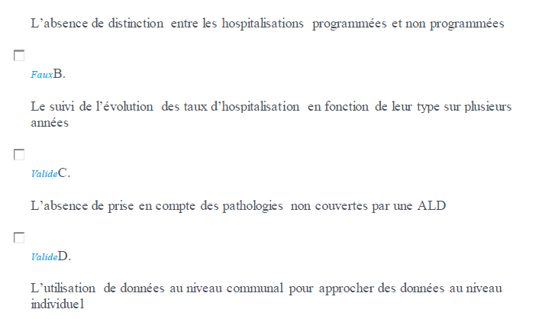

Slide 22
Question 14
Les auteurs de cet article sont affiliés à la CNAM et à la Drees qui font partie des établissements publics chargés d’une mission de service public listés dans le décret n°2016-1871 du 26 décembre 2016 et ayant un accès permanent aux données du SNDS (autorisé par la CNIL).
Même si l’accès aux données ne nécessite pas une demande d’autorisation CNIL à proprement parlé comme lors d’une étude sur la personne humaine (RIPH), ces études réalisées à partir des accès permanent sont indirectement autorisées par la CNIL dans la mesure où elle respectent les conditions d’utilisation des données du SNDS. Parmi ces conditions, il y a notamment :
  les utilisateurs doivent suivre des formations spécifiques pour pouvoir accéder aux données du SNDS,
  les données ne doivent être exploitées que dans des conditions très sécurisées (portail de la CNAM par exemple),
  aucune tentative d’export de données individuelles ou de réidentification des individus ne doit être faite,
  les études doivent être déclarées dans un répertoire public national (sur le site du Health Data Hub) afin que les personnes puissent éventuellement s’opposer à l’utilisation de leurs données).
  En cas de non-respect de ces conditions, des sanctions adéquates peuvent être prononcées par la CNIL, notamment la suspension de l’accès aux données.

Slide 23
Autres questions ?

Slide 24
SUJET ECR

Slide 25
Essai de non infériorité clinique
Principe
  accepter un nouveau traitement même s'il n'est pas plus efficace que le traitement standard
  car il présente des avantages sur d'autres points
  à condition qu'il n'entraîne pas une perte d'efficacité supérieure à une certaine limite

Slide 26
Principe
Montrer que si moindre efficacité il y a, cette moindre efficacité peut être considérée comme négligeable
Limite de non infériorité
  Plus grande perte d’efficacité sans conséquence clinique
AVC et embolies systémiques
RR
1.0
Limite de NI
Nouveau > réf
Nouveau < réf

Slide 27
Verdict de NI
0.0
+15%
DR
Essai A
IC
Essai B
Seuil
On cherche à exclure avec un "degré de certitude" élevé (97.5%) que la perte réelle d'efficacité soit supérieure à la perte consentie
(97.5% car la borne inférieure ne sert à rien dans la NI)

Slide 28
Limite de non infériorité
Perte d'efficacité consentie maximale
  compte tenu des autres avantages
Fixée arbitrairement
Fixation d’après un référentiel clinique
  Plus grande différence considérée comme cliniquement négligeable
  Plus grande perte d'efficacité qui n’entraîne pas de perte de chance substantielle pour les patients
Problèmes de fixation +++
  contexte : maladie, avantages du nouveau traitement
  critère de jugement : mortalité ou événements

Slide 29
Conséquence du choix de la limite
Limite trop tolérante
  perte de chance pour les patients non justifiée par les avantages
  recommandation d’un traitement nettement moins efficace que le précédent
Limite trop stricte
  nombre de patients nécessaires important
  essai irréalisable
  sur-qualité

Slide 30
Lecture critique, limite de NI
La limite de NI doit être justifiée cliniquement
En termes de % de l’efficacité du comparateur préservé
Le papier doit aussi rapporter l’estimation de l’efficacité du trt de référence qu’ils ont utilisés
  Essai de référence, méta-analyse
L’efficacité du comparateur doit être déterminée par la borne péjorative de l’IC de l’essai du trt de référence

Slide 31
Interprétation correcte d’une conclusion en NI
La conclusion
"… est au moins aussi efficace que ..."
est inappropriée
Rien ne permet d'exclure que le nouveau T soit en fait inférieur au T standard
la perte d'efficacité est inférieur à x%
L’essai de NI permet de positionner le nouveau traitement par rapport au traitement standard
  donne les éléments de la décision aux praticiens
  il n'est pas possible d'exclure que le nouveau traitement soit moins efficace de 50% par rapport au traitement standard
  par contre, il présente les avantages suivants …..

Slide 32
Switch d’hypothèse
L’hypothèse de supériorité est incluse dans l’hypothèse de non-infériorité
La supériorité est une forme de non infériorité particulière
→ pas d’inflation du risque alpha
0.0
+15%
RRR
Nouveau traitement non inférieur
Nouveau traitement nettement inférieur
Nouveau traitement supérieur
Limite de non infériorité

Slide 33
Population d’analyse
Non infériorité : per protocol (+ITT)
Supériorité : ITT
ROCKET 10.1056/NEJMoa1009638

Slide 34


Randomisation
Randomisation centralisée = pas réalisée dans le service
  Serveur en ligne par plateforme internet (IWRS interactive web response system)
  Serveur vocal par téléphone (IVRS interactive voice response system)
  Centre de coordination (appel, fax)
Randomisation par enveloppes :
  Opaques, scellées, numérotées, il faut avoir une traçabilité (qui, quand etc) ++
  Risque des enveloppes dans les services
    Risque de fraude
    Ordre d’ouverture des enveloppes pas toujours respecté
    Aucun contrôle sur l’inclusion elle-même (inclusion à tort ?)
    Nécessite d’organiser le lieu de conservation des enveloppes, par qui etc…
Dans un essai en double insu, tout type de randomisation est imprévisible, mais les procédures centralisées sont largement utilisées car évitent tout risque de violation
Dans un essai en ouvert privilégier centralisé en ligne ++
Notes:
Ici liste de randomisation faite par ordinateur mais ensuite par enveloppe
Caractère en ouvert renforce le risque de ne pas utiliser la bonne enveloppe, peut permettre d’anticiper et prévoir le groupe de la prochaine inclusion
Un exemple de randomisation prévisible est la randomisation par enveloppes dans un essai en ouvert = En principe, après avoir inclus le patient dans l’étude, l’investigateur doit ouvrir la première enveloppe disponible pour connaitre le traitement alloué à ce patient. Mais rien ne l’empêche d’ouvrir l’enveloppe avant de formaliser l’inclusion du patient et de ne le faire que si la nature du traitement lui convient (certains investigateurs préfèrent tel ou tel traitement en fonction des caractéristiques des patients).

Slide 35
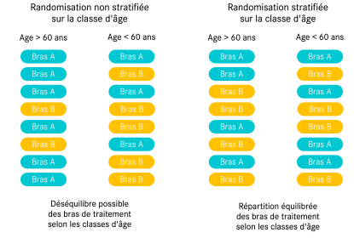


Randomisation stratifiée
Stratification de la randomisation : Dans un essai clinique, les patients peuvent être randomisés en tenant compte de strates (groupes de patients) définissant des facteurs pronostiques importants (par exemple la catégorie d’âge ou l’hôpital), afin d’avoir autant de placebo que de traitement expérimental dans les différentes strates. Ceci permet d’éviter un effet de confusion des variables prises en compte pour définir les strates dans l’analyse de l’efficacité du traitement.
Il est recommandé d’ajuster quand même sur les variables de stratification
La stratification nécessite la création de plusieurs listes de randomisation et permet de prendre en compte les effets de confusion des variables de stratification, donc procédure particulière
-> Si ce n’est pas précisé cela n’a pas été fait

Slide 36
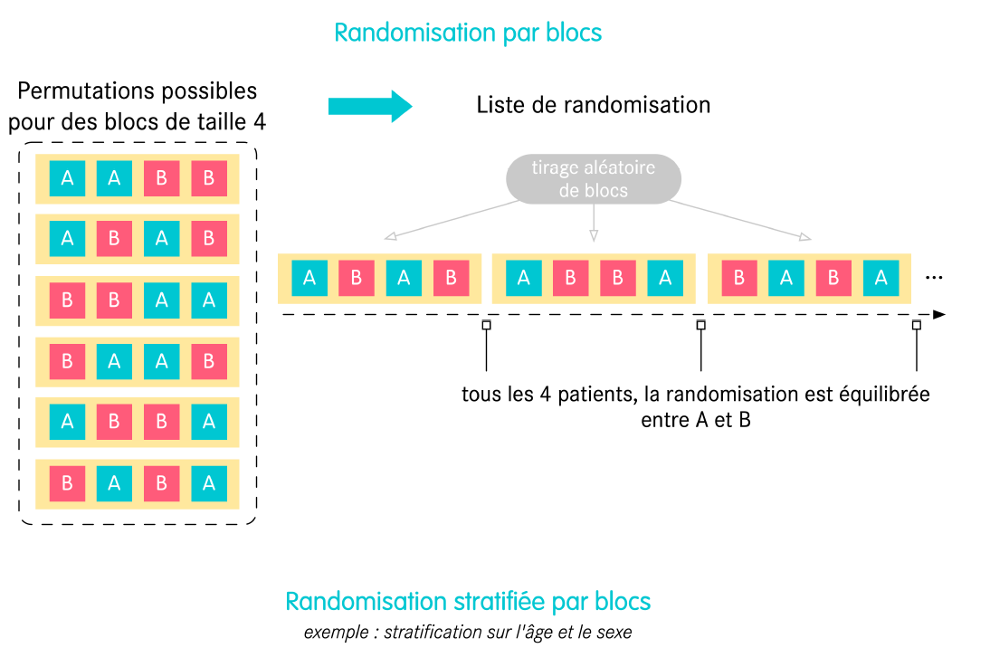
Randomisation par bloc
La randomisation par bloc a pour but d’éviter un déséquilibre d’effectif entre les groupes en fin d’étude
Randomisation par bloc de 4 :
  tous les 4 patients inclus, le nombre de traitements expérimentaux et de référence est équilibré
  listes d’allocation aléatoires pré-établies.
Taille des blocs
  Blocs de taille variable préférables en ouvert pour éviter de rompre l’imprévisibilité
  Blocs plus larges = plus à risque de déséquilibre mais moins prévisible
  Blocs plus petits = moins de déséquilibre mais plus facilement prévisible

Slide 37
Autres questions ?

Slide 38
Evaluation de la performance d’un test diagnostique
  Biais d’observation ou d’évaluation investigateur dépendant
    selon l’examen réalisé, le type et le nombre d’observateurs
    Variabilité inter-observateurs et intra-observateur
      Lié à l’expérience de l’investigateur
      Lié à la pratique de l’investigateur
    Pour l’éviter/réduire :
      standardiser le recueil
      Interpréter les 2 tests indépendamment et en insu l’un de l’autre
Notes:
C’est un biais de classement

Slide 39
Evaluation de la performance d’un test diagnostique
  Biais d’ordre séquentiel : les deux tests ne sont pas administrés suffisamment proches :
    risque d’évolution de la maladie entre les 2 tests
  Biais d’interprétation : interprétation non indépendante des deux tests
    connaissance du résultat du test de référence (Absence d’aveugle)
    Biais d’incorporation : le résultat du test à évaluer est pris en compte pour déterminer le statut réel des sujets
  Biais de vérification/Work-up bias :
    Gold standard imparfait ou utilisation non exhaustive
    La méthode pour déterminer le statut réel des patients dépend du résultat du test
      Ex d’un gold standard trop invasif ou trop coûteux : probabilité d’avoir le gold standard est plus élevée chez les sujets T+ que les T-
      Ex Test de référence + invasif chez les T+
Notes:
On parle de biais d’incorporation lorsque le test évalué est une partie du test de référence. Le résultat du test à évaluer est donc pris en compte pour déterminer le statut réel des sujets ce qui entraine une surestimation des performances du nouveau test.
Ex : Dans le cas de l’évaluation de la performance de différents biomarqueurs pour la détection d’une bactériémie chez le nourrisson fébrile avec l’utilisation de l’hémoculture comme test de référence : si les cliniciens sont libres dans leurs investigations cliniques initiales aboutissant à la réalisation des prélèvements bactériologiques, la stratégie de référence peut donc déjà inclure en amont le dosage de différents biomarqueurs dans le sang (par exemple, la CRP, qui est réalisée en pratique). Ainsi si la CRP fait partie des biomarqueurs évalués (test évalué) alors qu’elle pouvait être incluse dans la stratégie de référence (possibilité de réaliser des hémocultures selon le taux de CRP observé), sa performance « propre » sera surestimée (biais d’incorporation) car la discrimination des « vrais malades» et des « vrais non malades », repose en partie sur ce biomarqueur.
NB : cet exemple, montre également un risque de biais de vérification, puisque les cliniciens étaient libres de réaliser les investigations qu’ils souhaitaient pour bien poser leur diagnostic avant de recourir aux hémocultures (test de référence pour le diagnostic final), l’hémoculture étant un test très invasif pour le nourrisson, les nourrissons avec un test évalué positif (si avec une CRP+) ont plus de chance d’avoir une hémoculture que les nourrissons négatifs (CRP-).
On distingue donc le biais d’incorporation (utilisation du test évalué dans la stratégie de référence pour discriminer les vrais malades des vrais non-malades) et le biais de vérification (utilisation du test évalué pour décider ou non de réaliser le test de référence invasif).
Il faut distinguer le workup bias et le biais de vérification :
Le workup bias correspond à la situation où la méthode pour déterminer le statut réel des patients dépend du résultat du test. En général on est beaucoup plus invasif chez les sujets ayant un test positif.
Le biais de vérification correspond à la situation où il existe un gold standard mais la probabilité qu'il soit utilisé dépend du résultat du test ou des caractéristiques des sujets. Il s'agit en général d'un gold standard soit invasif, soit coûteux.
Il y a un biais de vérification chaque fois que la probabilité d’avoir le gold standard pour déterminer le statut réel des sujets dépend du résultat du test à évaluer et que les performances du test sont estimées uniquement à partir des sujets dont le statut réel a été déterminé par le gold standard.

Slide 40

Evaluation de la performance d’un test diagnostique
A RETENIR :
Validité de l’étude :
  Utilisation d’un étalon or ou « gold standard » fiable et validé ?
    Test de référence pratiqué chez tous les patients inclus dans l’étude ?
    Test de référence et test étudié interprétés indépendamment ?
  Échantillons Malades et Non Malades représentatifs de la population à laquelle le test sera appliquée ?
Performances du test
  Choix du cut-off point sous le contrôle des investigateurs ?
  Sensibilité/Spécificité/Rapport vraisemblance + et –
    intervalle de confiance ?
Applicabilité des résultats :
  reproductibilité évaluée ?
  L’utilisation du test améliore l’état de santé → étude stratégie diagnostique
Notes:
1) Dispose-t-on de faits documentes et valides sur la performance theorique d’un test diagnostique ?
Le test a-t-il ete évalué par rapport a un gold standard et a l’aveugle ?
Le test a-t-il ete évalué sur un échantillon de patients representatif de la population chez qui il est destine a être utilise en pratique ?
2) Ces faits montrent-ils que le test permet de distinguer avec exactitude les patients presentant ou non une maladie ?
Tests vraisemblablement utiles en pratique quand ils entrainent des modifications importantes entre probabilites pre et post-test
3) Comment appliquer ce test a un patient particulier ?
Disponibilite, cout, modalites de realisation conformes ?
Caracteristiques des patients de l’etude similaires a celles de ce patient particulier ?
Le resultat du test est-il susceptible de modifier la prise en charge envisagee ? +++

Slide 41
Merci de votre attention !
Bonnes révisions !!!
Julie.haesebaert@chu-lyon.fr

